Slide 1
ВСТРОЕННЫЕ СИСТЕМЫ
Лекция
Средства сопряжения с объектом управления

Slide 2
План
1. Датчики объекта управления
2. Аналого-цифровые цифро-аналоговые преобразователи
3. Интерфейсы передачи сигналов

Slide 3
Средства сопряжения с объектом управления
Датчики, промежуточные измерительные преобразователи
аналого-цифровые и цифро-аналоговые преобразователи (АЦП, ЦАП)
коммутаторы сигналов, исполнительные устройства
интерфейсные средства приема и передачи данных
элементы сигнализации и индикации.

Slide 4
Средства сопряжения с объектом управления
Они могут быть аппаратно реализованы
как в виде отдельных узлов
датчики, средства приема и передачи данных, элементы сигнализации и индикации,
так в виде встроенных в процессорные чипы электронных узлов
АЦП, коммутаторы сигналов, измерительные преобразователи

Slide 5
Датчики объекта управления
Это первичные измерительные устройства, функцией которых является преобразование значения физической величины (температуры, давления, перемещения) в электрический сигнал. При этом информация выражается в форме напряжения, тока или частоты изменения сигнала.

Slide 6
Датчик
Обычно датчик состоит из двух частей:
- чувствительного элемента, воспринимающего физический параметр (мембрана микрофона, катушка индуктивности, термопара, светодиод);
- преобразователя физического параметра в ток или напряжение.

Slide 7
Важнейшей технической характеристикой любого аналогового датчика является функция преобразования (характеристика преобразования). Чаще всего функция преобразования выражается линейной или логарифмической зависимостью между измеряемым параметром и выходным значением тока или напряжения.

Slide 8
Сейчас известно более 20 типов датчиков, отличающихся как принципом действия , так и измеряемой физической величиной. Это такие типы датчиков, как емкостные, токовые, пьезоэлектрические, потенциометрические, индукционные, волоконно-оптические. По типу измеряемой физической величины это датчики давления, перемещения, ускорения, вибрации, температуры, оборотов, деформации, угловой скорости, влажности, расхода. Наряду с датчиками, измеряющими величины в некоторых установленных диапазонах, существуют позиционные датчики, фиксирующие ограниченные положения измеряемого параметра: «включено-выключено», «открыто-закрыто», «единица-нуль».

Slide 9
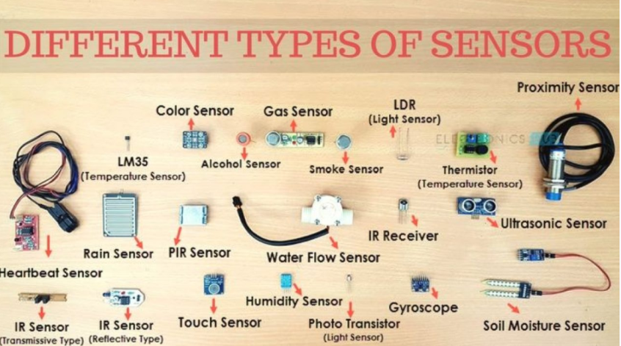

Slide 10
Разные датчики предназначены для измерения разных физических явлений:
Термопары, РДТ и термисторы: для измерения температуры
Тензодатчики: для измерения деформации объекта, например давления, натяжения, веса и пр.
Датчики нагрузки: для измерения веса и нагрузки
Датчики LVDT: для изучения смещения в расстоянии
Акселерометры: для измерения вибрации и ударных нагрузок
Микрофоны: для регистрации звуковых волн
Преобразователи тока: для измерения переменного и постоянного тока
Трансформаторы напряжения: для измерения потенциалов высокого напряжения
Оптические датчики: для обнаружения света, передачи данных и замены традиционных датчиков
Датчики-видеокамеры: для захвата одного непрерывного двумерного изображения
Цифровые датчики: для подсчета дискретных значений, линейного и ротационного кодирования, измерения положения и пр.
Датчики местонахождения (GPS): для записи географических координат на основе данных GPS, ГЛОНАСС и других спутниковых систем позиционирования. Разные датчики GPS обеспечивают разную точность определения местоположения и многие другие

Slide 11
Необходимость поддержания высокой надежности и безаварийности современных систем управления вынуждает разработчиков ВС увеличивать количество контролируемых параметров, увеличивать число и разнообразие датчиков физических величин. Например, на летательных авиационных и космических аппаратах число датчиков составляет от 250 до 2000

Slide 12
Промежуточные измерительные преобразователи
Это устройства, сохраняющие вид представления сигнала (ток, напряжение) и его форму, но изменяющие его величину. Такие преобразователи необходимы, когда электрический сигнал, поступающий с датчика (например, биологического), или слишком слабый или слишком сильный по величине.

Slide 13
Аналого-цифровые цифро-аналоговые преобразователи
Эти устройства осуществляют дискретизацию, квантование и кодирование значений непрерывной величины, представление этой величины в двоичной, двоично-десятичной либо десятичной системах счисления. Различают три основных типа аналого-цифровых преобразователей.

Slide 14
Цифро-аналоговые преобразователи (ЦАП).
Это устройство формирует на выходе аналоговый сигнал, соответствующий цифровому коду на его входе.
ЦАП предназначен для:
- согласования цифровых устройств с аналоговыми;
- применения в цифровых приборах, синтезаторах речи и музыкальных звуков;
- управления устройствами и оборудованием с аналоговым входом.

Slide 15
Исполнительные устройства.
Исполнительные устройства предназначены для исполнения команд управления и организации непосредственного воздействия на объект. Большей частью они связаны с выходами ЦАП или многопозиционными регуляторами.
Примерами исполнительных устройств автоматики могут быть реле, шаговые двигатели, всевозможные нагреватели, заслонки.

Slide 16
Коммутаторы аналоговых сигналов
Коммутаторы осуществляют физическое переключение (коммутацию) связей между различными устройствами. Коммутаторы подключения нескольких входов на один выход называются мультиплексорами, коммутаторы подключения нескольких выходов к одному входу называются демультиплексорами.

Slide 17
Коммутаторы
Коммутаторы необходимы в тех случаях, когда количество датчиков (например, в системах управления технологическими процессами или распределенных системах) намного превышает число АЦП и каналов ввода в компьютер. Тогда в компьютер записывается программа опроса датчиков, которая в зависимости от технологической важности того или иного процесса и скорости его изменения с помощью коммутатора осуществляет программный опрос. Скорость аналого-цифрового преобразования намного выше скорости изменения динамических процессов, поэтому в системах с большим количеством датчиков достаточно иметь один или несколько АЦП.
В сетевом варианте построения системы управления применяют коммутаторы цифровых сигналов – «свитчи».

Slide 18
Интерфейсы передачи сигналов
Для передачи электрических сигналов между различными устройствами (датчиками, усилителями, АЦП) используются аналоговые линии связи. В случае цифровой передачи данных (особенно в распределенных системах) используются специальные интерфейсы – комплексы программных и аппаратных средств и протоколов, предназначенных для обеспечения электрической, логической и конструктивной совместимости различных устройств и компонентов. В состав интерфейса входят магистрали (шины) и адаптеры приемника и передатчика для реализации протоколов обмена информационными и служебными сигналами.

Slide 19
интерфейсы
По способу передачи данных по шине интерфейсы можно разделить на последовательные и параллельные. Последовательные интерфейсы передают информационные биты один за другим по нескольким, а чаще по одной линии. Параллельные позволяют передавать целиком байты по многоканальным шинам с высокой скоростью.

Slide 20
Примеры интерфейсов
Последовательный интерфейс RS-232 относится к классу внешних интерфейсов. Он позволяет передавать данные между двумя устройствами со скоростями до 115 килобит/с на расстояние до 15 метров. Международный стандарт на этот интерфейс описывает передачу данных по 25 линиям, но в простейшем случае достаточно одного кабеля с двумя линиями: одна используется для передачи данных, другая как общая «земля». Протокол передачи предусматривает, наряду с битами информации, передачу стартовых, стоповых битов, битов контрольных сумм.
Интерфейс RS-232 используется для подключения к различным типам компьютеров манипуляторов «мышь», модемов, контрольно-кассовых аппаратов, АТС, цифровых осциллографов. В персональных компьютерах обмен данными по стандарту RS-232 обеспечивает СОМ-порт.

Slide 21
Последовательные интерфейсы
Последовательные интерфейсы RS-422 и RS-485 являются дальнейшим развитием RS-232 и позволяют соединять вместе до 32 устройств, передавать данные со скоростью 62.5 килобит/с на расстояние до 1200 м и со скоростью 10 мегабит/с на расстояние 10 м.

Slide 22
Параллельные интерфейсы
Параллельные интерфейсы VME/VXI, CompactPCI, PXI относятся к классу системных интерфейсов и предназначены для построения магистрально-модульных систем управления. Они позволяют на основе общей шины объединять процессорный модуль, модуль оперативной памяти, модули внешних устройств.

Slide 23
Интерфейсы ВС
последовательный внешний интерфейс CANbus, часто используемый для организации распределенных бортовых (автомобильных и авиационных) систем управления;
последовательный внешний интерфейс IndustrialEthernet, являющийся оптимизированной под задачи реального времени версией сетевого интерфейса Ethernet;
комбинированный интерфейс HART, позволяющий одновременно передавать цифровые данные и аналоговые сигналы.
Последовательный внешний интерфейс USB, параллельные системные интерфейсы PCI, ISA, AGP редко используются в системах реального времени.

Slide 24
Последовательный интерфейс I²C
Philips в 1980 году разработала простую двунаправленную двухпроводную шину для эффективного «межмикросхемного» (inter-IC) управления. Шина так и называется – Inter-Integrated Circuit, или IIC (I²C) шина.
Все I²Cсовместимые устройства имеют встроенный интерфейс, который позволяет им связываться друг с другом по шине I²C. Это конструкторское решение разрешает множество проблем сопряжения различных устройств, которые обычно возникают при разработке цифровых систем.

Slide 25
применениЕ I²C
• доступ к модулям памяти (RAM, EEPROM, Flash и др.);
• доступ к низкоскоростным ЦАП/АЦП;
• работа с часами реального времени (RTC);
• регулировка контрастности, насыщенности и цветового баланса мониторов;
• управление интеллектуальными звукоизлучателем (динамиками);
• управление ЖКИ, в том числе в мобильных телефонах;
• чтение информации с датчиков мониторинга и диагностики оборудования, например, термостат центрального процессора или датчик скорости вращения вентилятора охлаждения процессора;
• информационный обмен между микроконтроллерами.

Slide 26
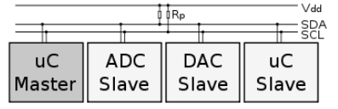
Концепция шины I²C
I²C использует две двунаправленных линии с открытым стоком – последовательная линия данных (SDA, англ. Serial DAta) и последовательная линия тактирования (SCL, англ. Serial CLock), обе нагруженные резисторами.

Slide 27
Интерфейс CAN
CAN (Controller Area Network) – последовательный протокол связи, который эффективно поддерживает распределенное управление в реальном масштабе времени с высоким уровнем безопасности. Рзработан фирмой BOSCH. Режим передачи – последовательный, широковещательный, пакетный. Стандарт не описывает физический уровень, но чаще всего используется сеть с топологией шина на базе дифференциальной пары, стандарта ISO 11898.
Область применения – от высокоскоростных сетей до дешевых мультиплексных шин.
В автоматике, устройствах управления, датчиках используется CAN со скоростью до 1 Mbit/s.

Slide 28
Промышленный Ethernet
Industrial Ethernet (промышленный Ethernet) – стандартизованный (IEEE 802.3 и 802.11) вариант Ethernet для применения в промышленности. Сеть с процедурой доступа CSMA/CD. Industrial Ethernet обычно используется для обмена данными между программируемыми контроллерами и системами человеко-машинного интерфейса, реже для обмена данных между контроллерами и, незначительно, для подключения к контроллерам удаленного оборудования (датчиков и исполнительных устройств ).
Широкому применению Ethernet в последних задачах препятствует суть метода CSMA/CD, делающая невозможным гарантию обмена небольшим количеством информации (единицы байт) с высокой частотой (миллисекундные циклы обмена). В последнее время является одной из самых распространённых промышленных сетей. Широко применяется при автоматизации зданий и в областях, не требующих высокой надёжности

Slide 29
Спасибо за внимание!!!

